Slide 1
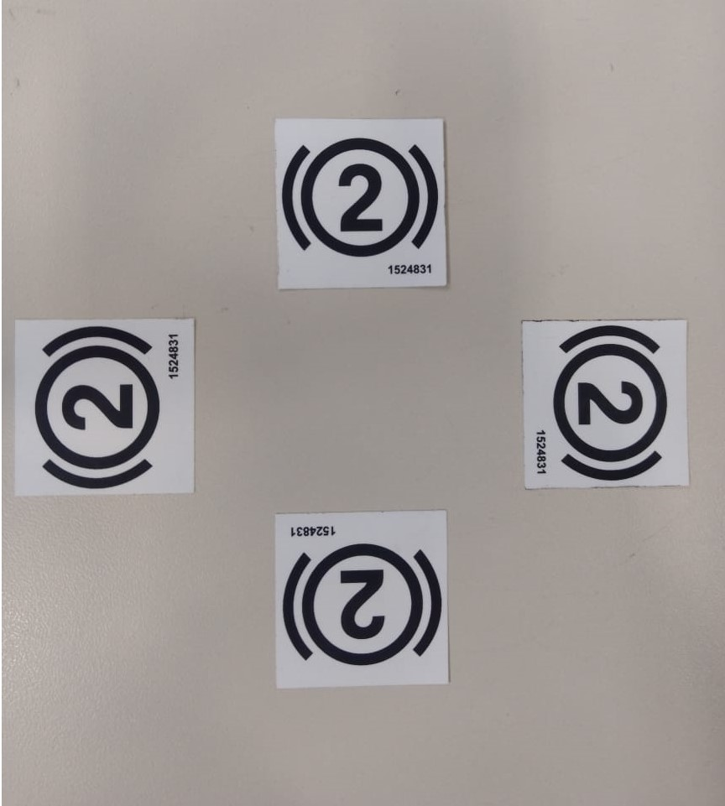
02
01
03
04
Números correspondentes aos ângulos da etiqueta

